Slide 1
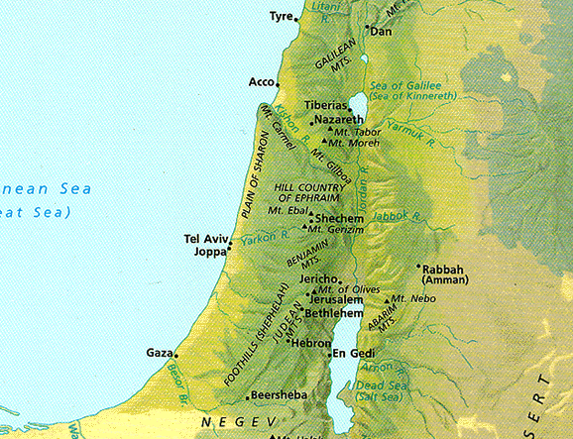
නව ගිවිසුම් ඉශ්‍රායෙලයේ භූගෝලය
ආචාර්ය . රික් ග්‍රිෆිත් • සිංගප්පූරු බයිබල් විදුහල • BibleStudyDownloads.org

Slide 2
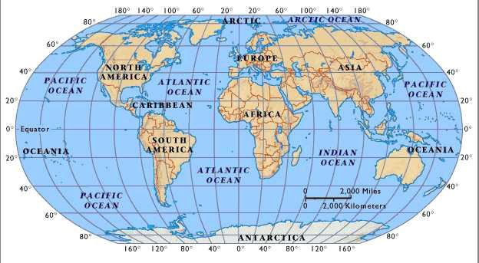
අද ලෝකය

Slide 3
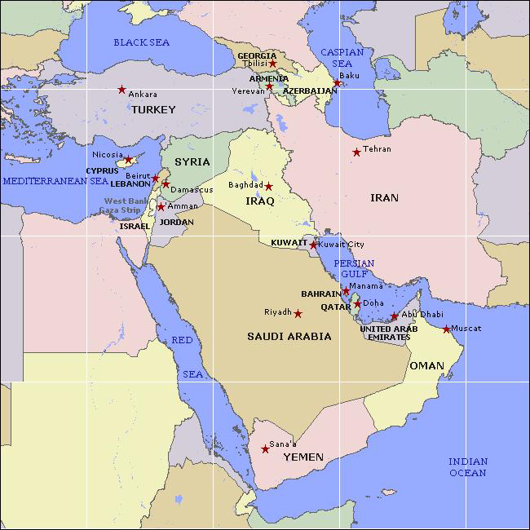
වර්තමානයේ මැද පෙරදිග
9

Slide 4
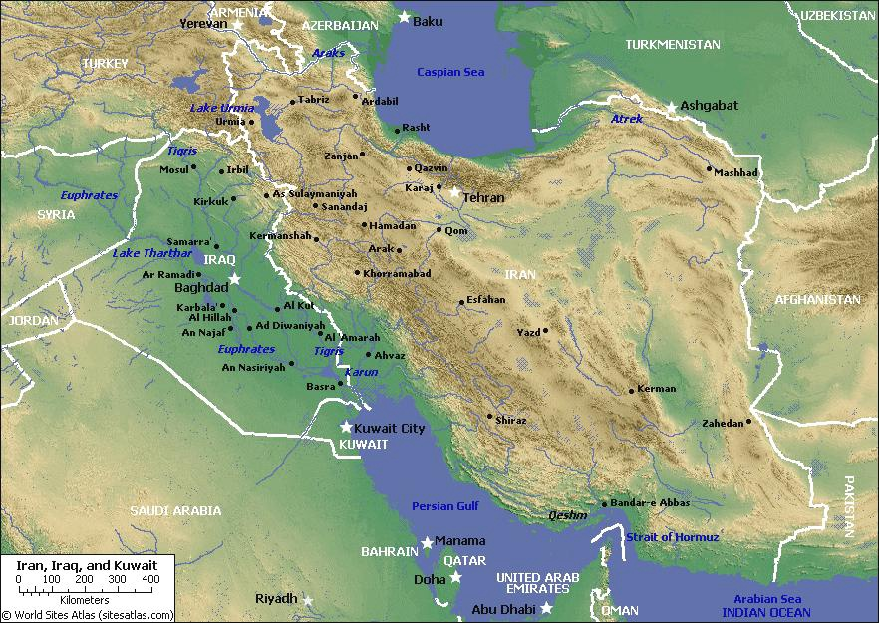
මෙසපොතේමියාව
9
ටයිග්‍රීස්
අසරියාව
යුප්‍රටීස්
බබිලෝනිය
පර්සියාව
කල්දියාව
පර්සියානු ගල්ෆ්

Slide 5
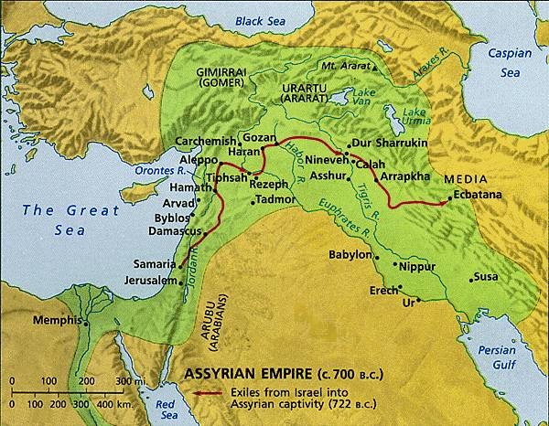
නැගෙනහිරට ආසන්නයේ පුරාණය
9
සාරවත් අඩකව ප්‍රදේශය

Slide 6


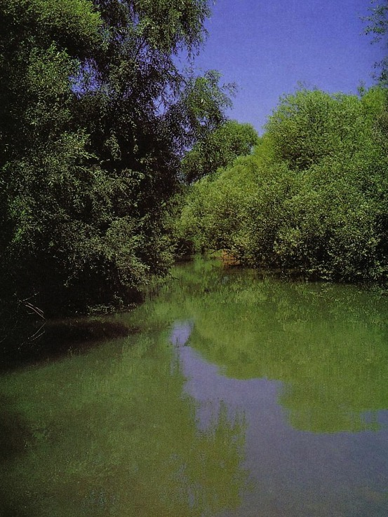
ඉශ්‍රායෙලයේ ජල මාර්ග
n.m. වීණාව— වීණාව, පුජණිය සංගීතයන් සදහා යොදාගත් තත් භාන්ඩ (B4604)
10
පැ.ගි : කිනරෙත් මුහුද
tr,N<ßKi
න.ගි : ගලීලයේ මුහුද
105 km. (65 mi.)
මහා මුහුද
215 km. (135 mi.)
යොර්දාන් ගග
ලුණු මුහුද
Nahal Senirයොර්දාන් ගඟ

Slide 7
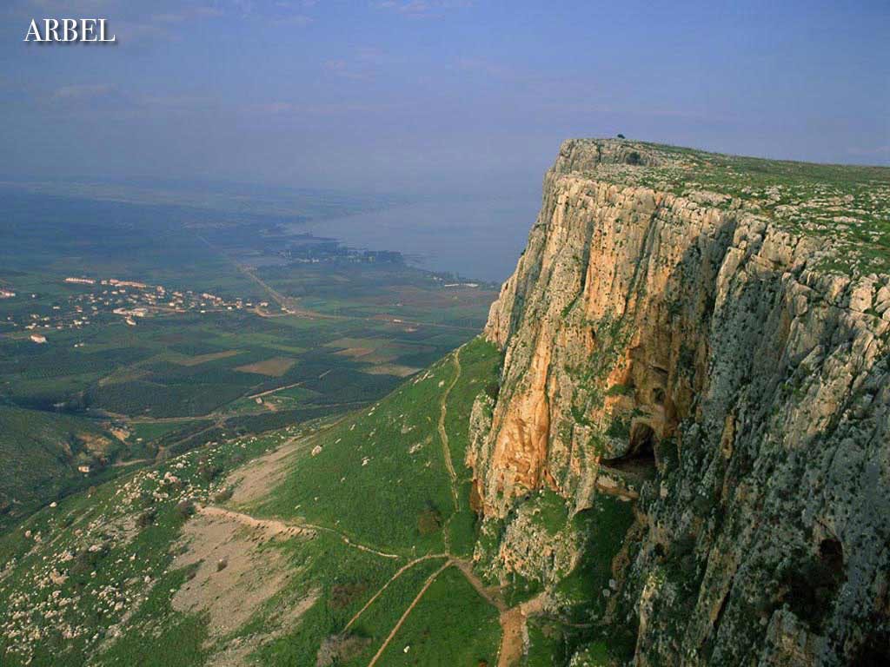
ගලීලයේ මුහුද
Arbel
(උතුරු වෙරළ නැගෙනහිරින් බැලුවිට )

Slide 8
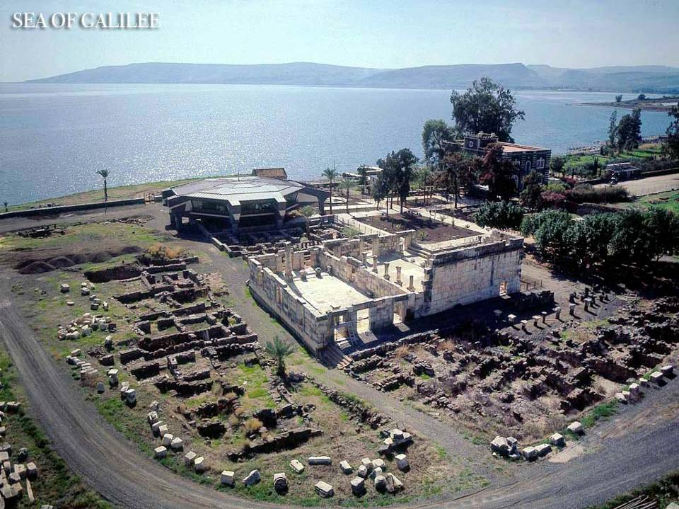
ගලීලයේ මුහුද

Slide 9
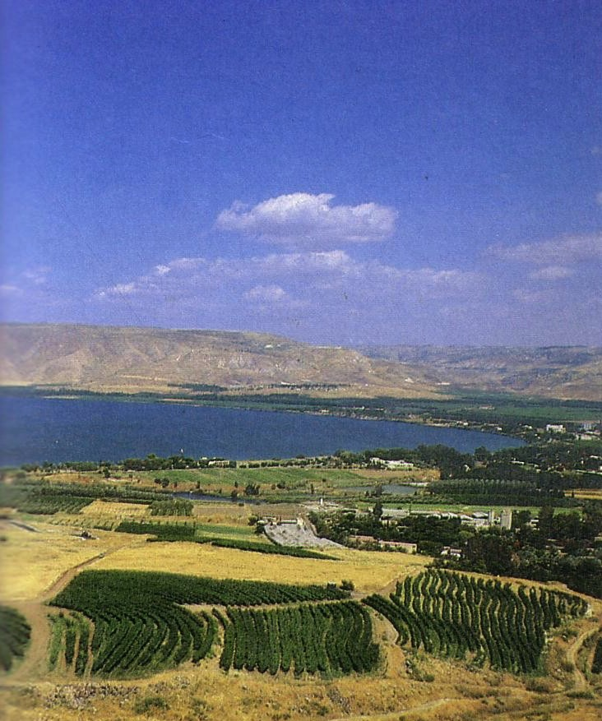
ගලීලයේ මුහුද
(දකුණු වෙරළ නැගෙනහිරින් බැලුවිට )

Slide 10
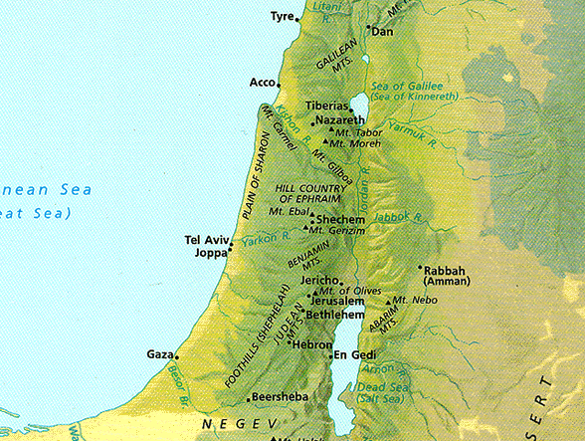
ඉශ්‍රායෙලයේ කදු
10
හර්මොන්
කාර්මෙල්
තෝබාර්
ගිල්බෝ
ඔලිව
නෙබෝ
හෝර්

Slide 11
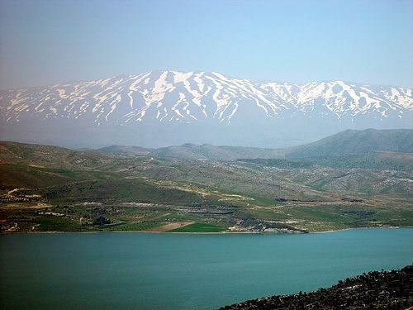
හර්මොන්

Slide 12
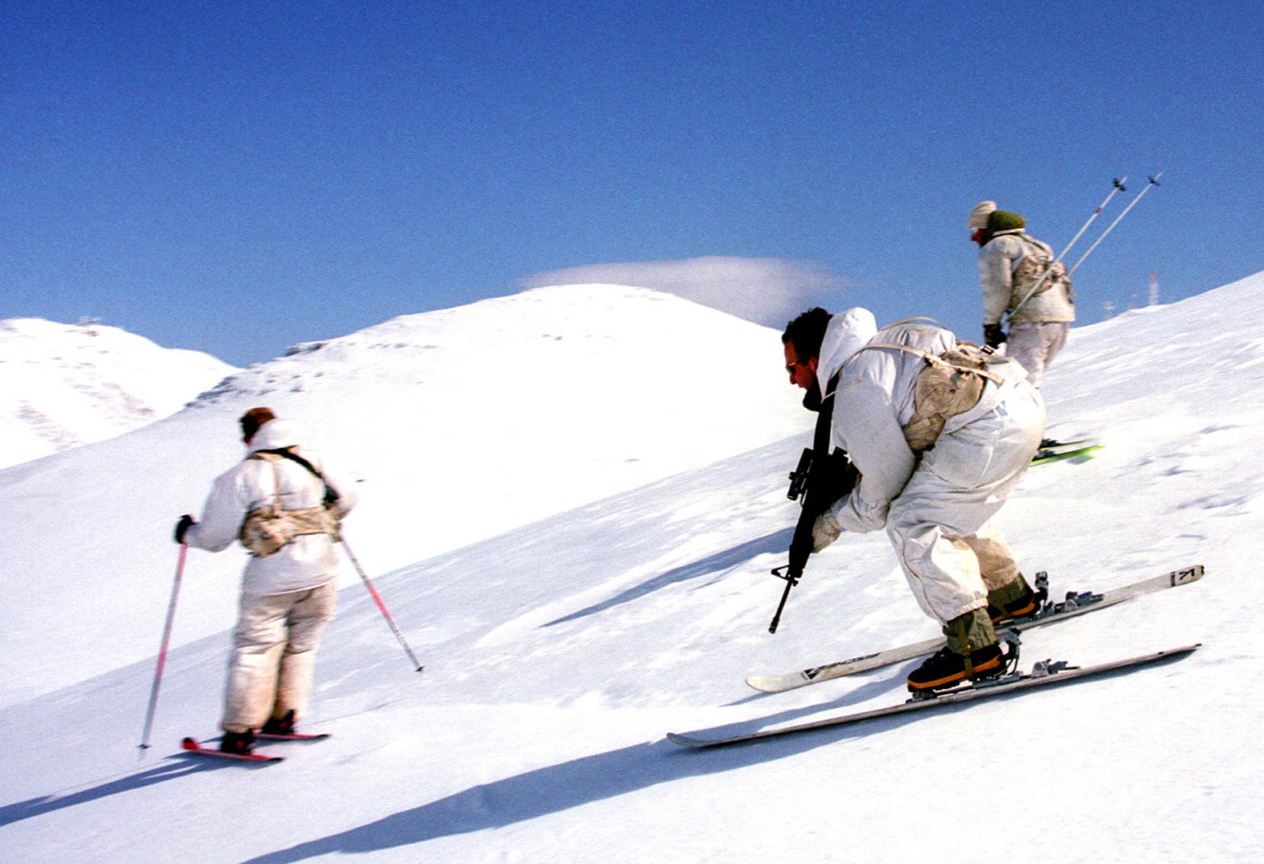
හර්මොන්

Slide 13
ඉශ්‍රායෙලයේ කලාප (පැ.ගි)
10
බාශාන්
ගලීලය
ඉශ්‍රායෙලය
Gගිල්යද්
අම්මොන්
A
යුදා
M
මෝවාබ්
E
ඒදොම්

Slide 14
ඉශ්‍රායෙලයේ කලාප (න.ගි)
10
බෙතනිය
ගලීලය
සමාරිය
Some Area
දෙකපොලිසය
පෙරීය
යුදා
ඉදුමිය
අරාබිය

Slide 15
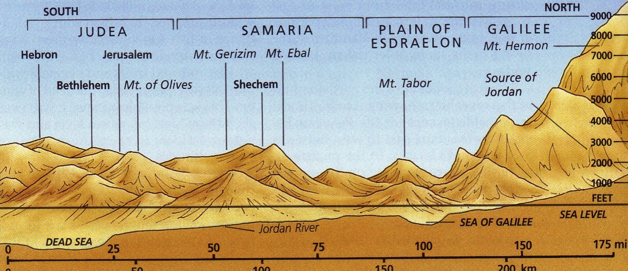
උස් තැන්
10

Slide 16
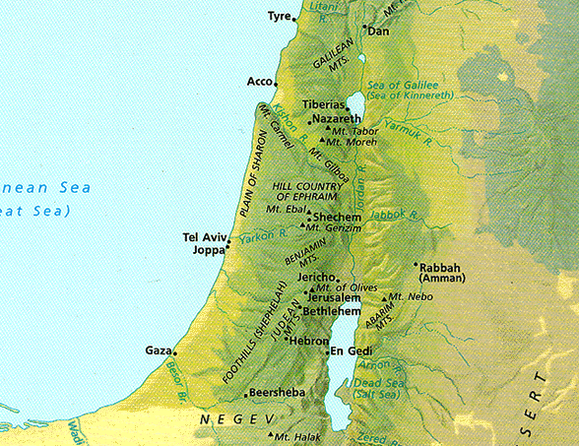
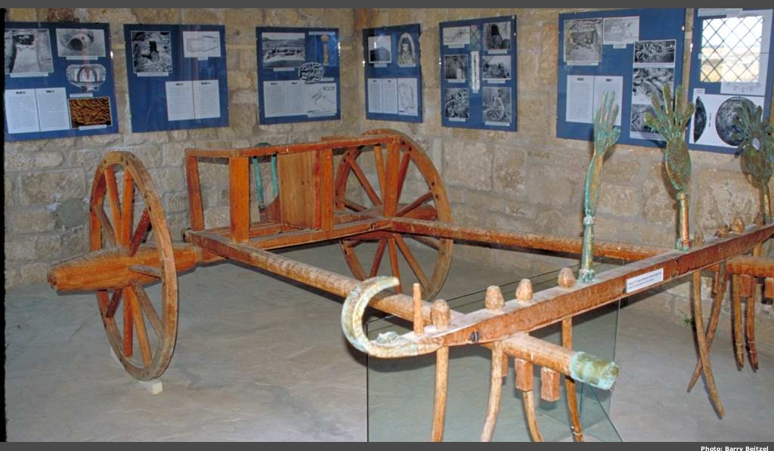
උස් කලාප උතුරු- දකුණු බෙදීම්
10
10
මුහුදුබඩ තැන්න

Slide 17
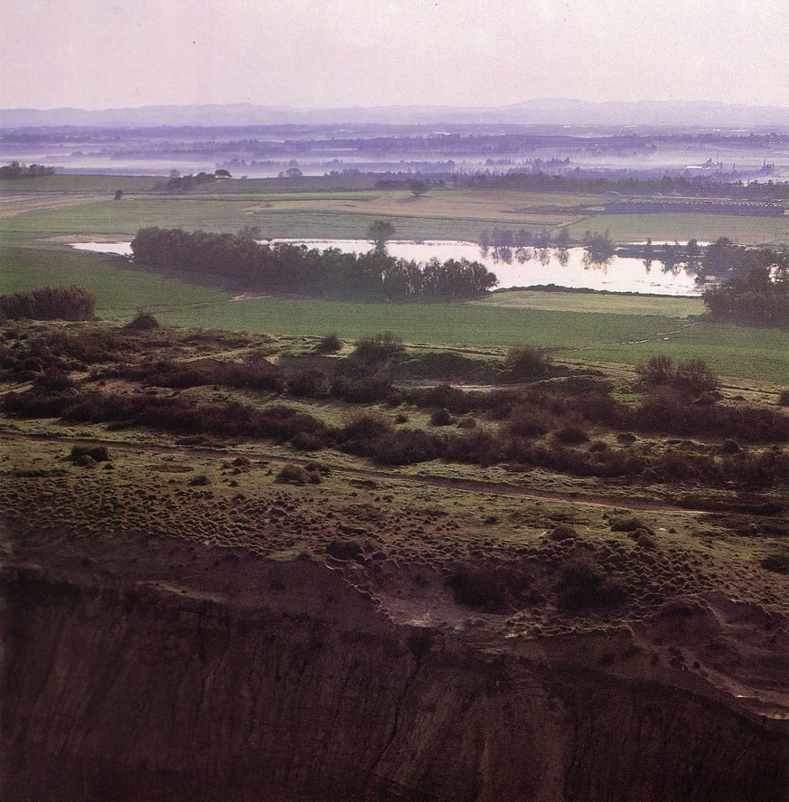
මුහුදුබඩ තැන්න
10
Kurkar (වැලි ගල් ) ඉදිරිපසවූ උස්වූ වැටි කන්ද පාමුල නැගෙනහිර සිට බලන කල
Notes:
These ridges provide a natural barrier from water running westward to the Great Sea.

Slide 18
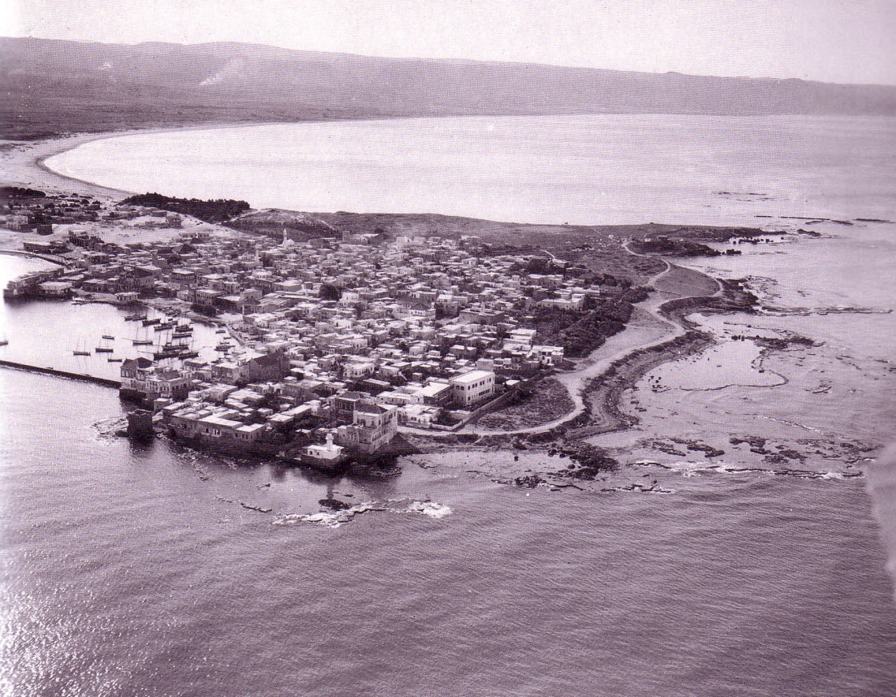
මුහුදුබඩ තැන්න
10
තීර්

Slide 19
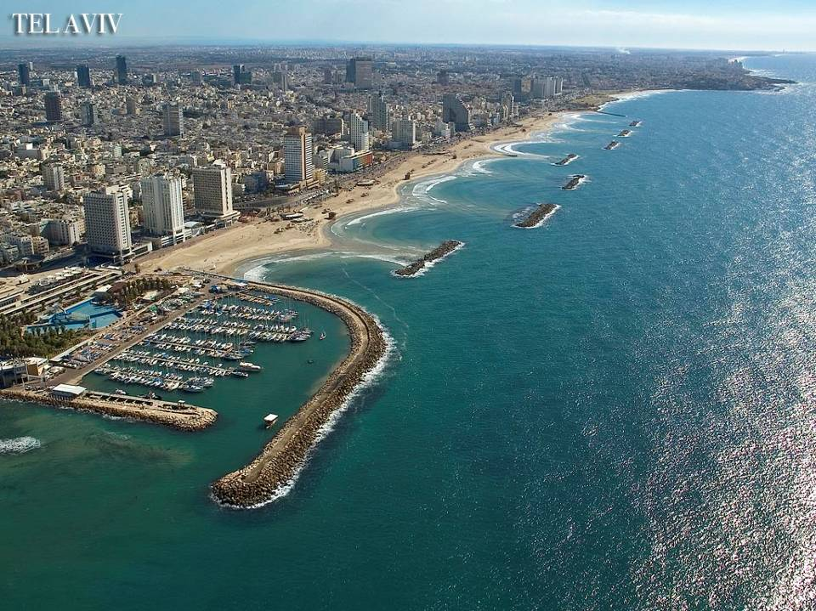
Tel Aviv

Slide 20
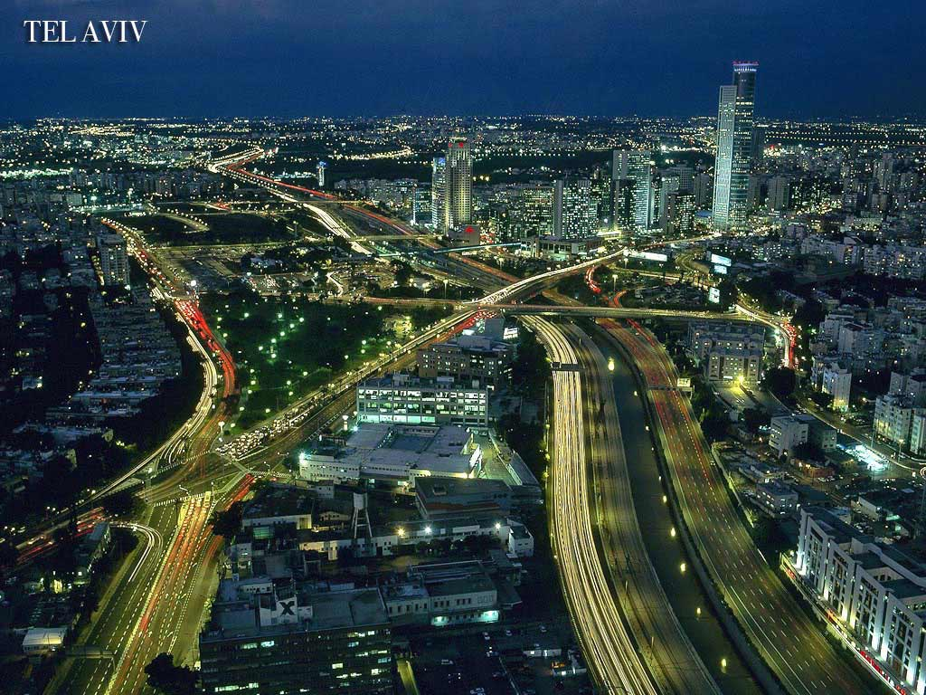
Tel Aviv

Slide 21
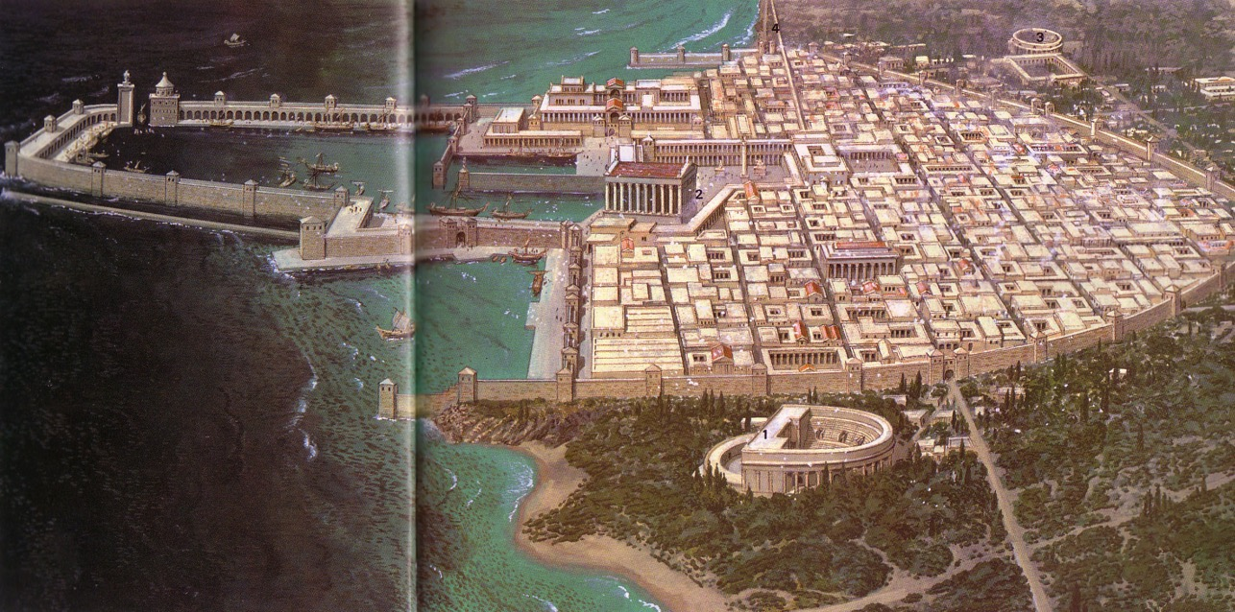
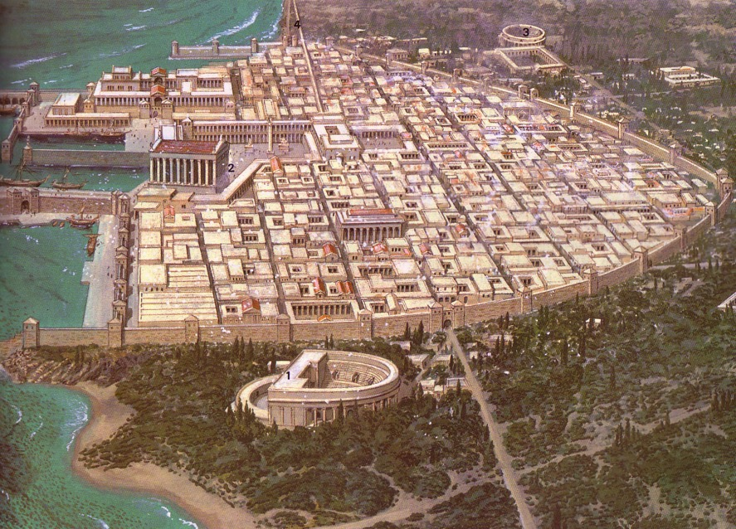
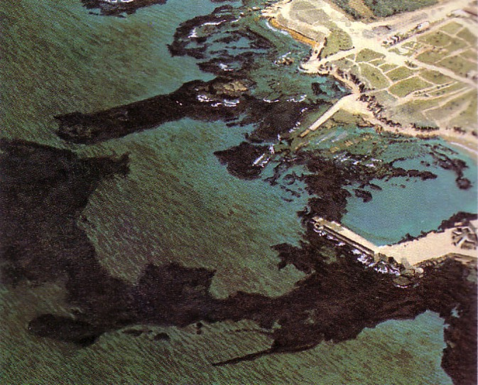
මුහුදුබඩ තැන්න
10
කායිසාරිය

Slide 22
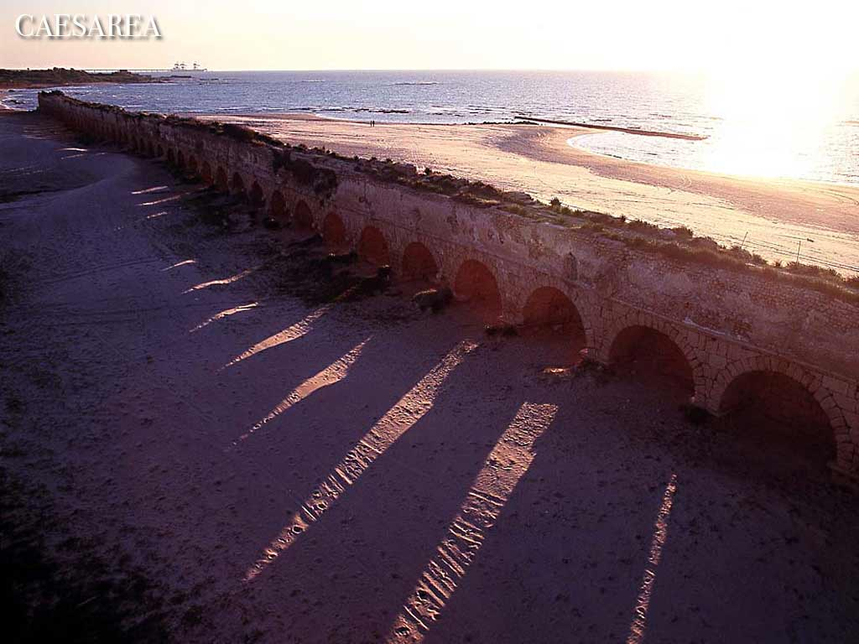
කායිසාරිය

Slide 23
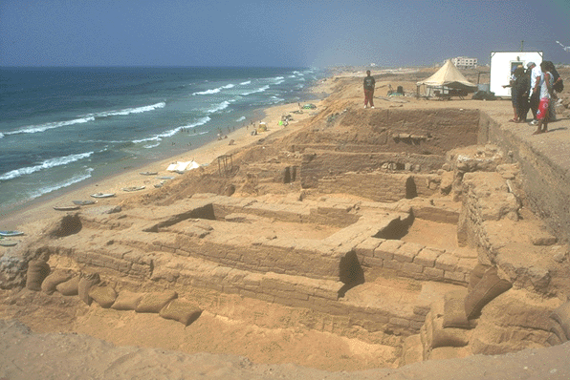
මුහුදුබඩ තැන්න
10
ගාසා

Slide 24
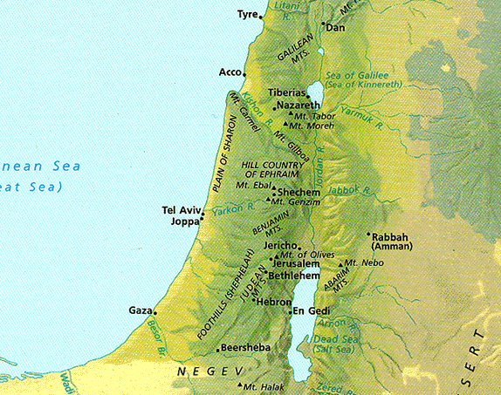
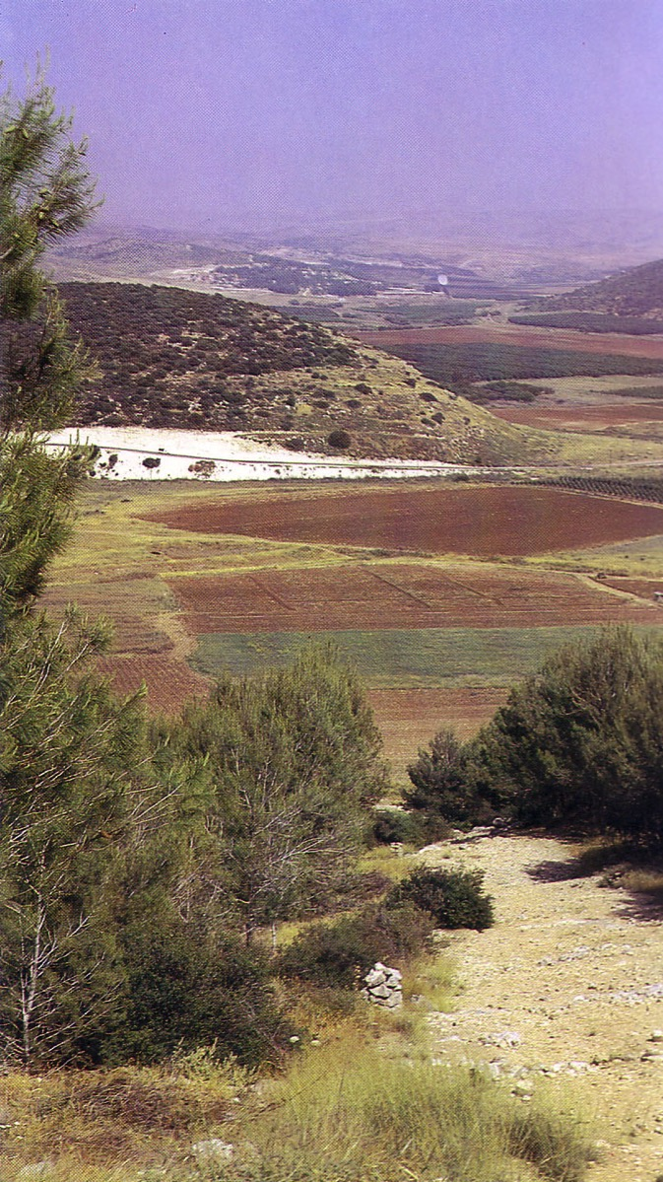
උස් කලාප උතුරු- දකුණු බෙදීම්
10
ශෙපලාහ්
මිටියාවත් හා කදු

Slide 25
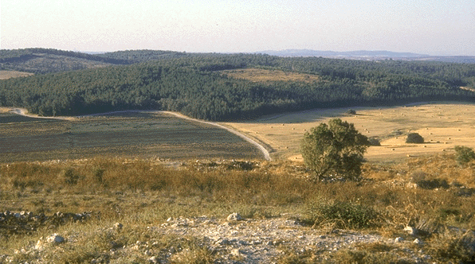
ශෙපලාහ්
10
ගොවිබිම්

Slide 26
උස් කලාප
උතුරු- දකුණු බෙදීම්
10
මධ්‍යම කදු පරාසය

Slide 27
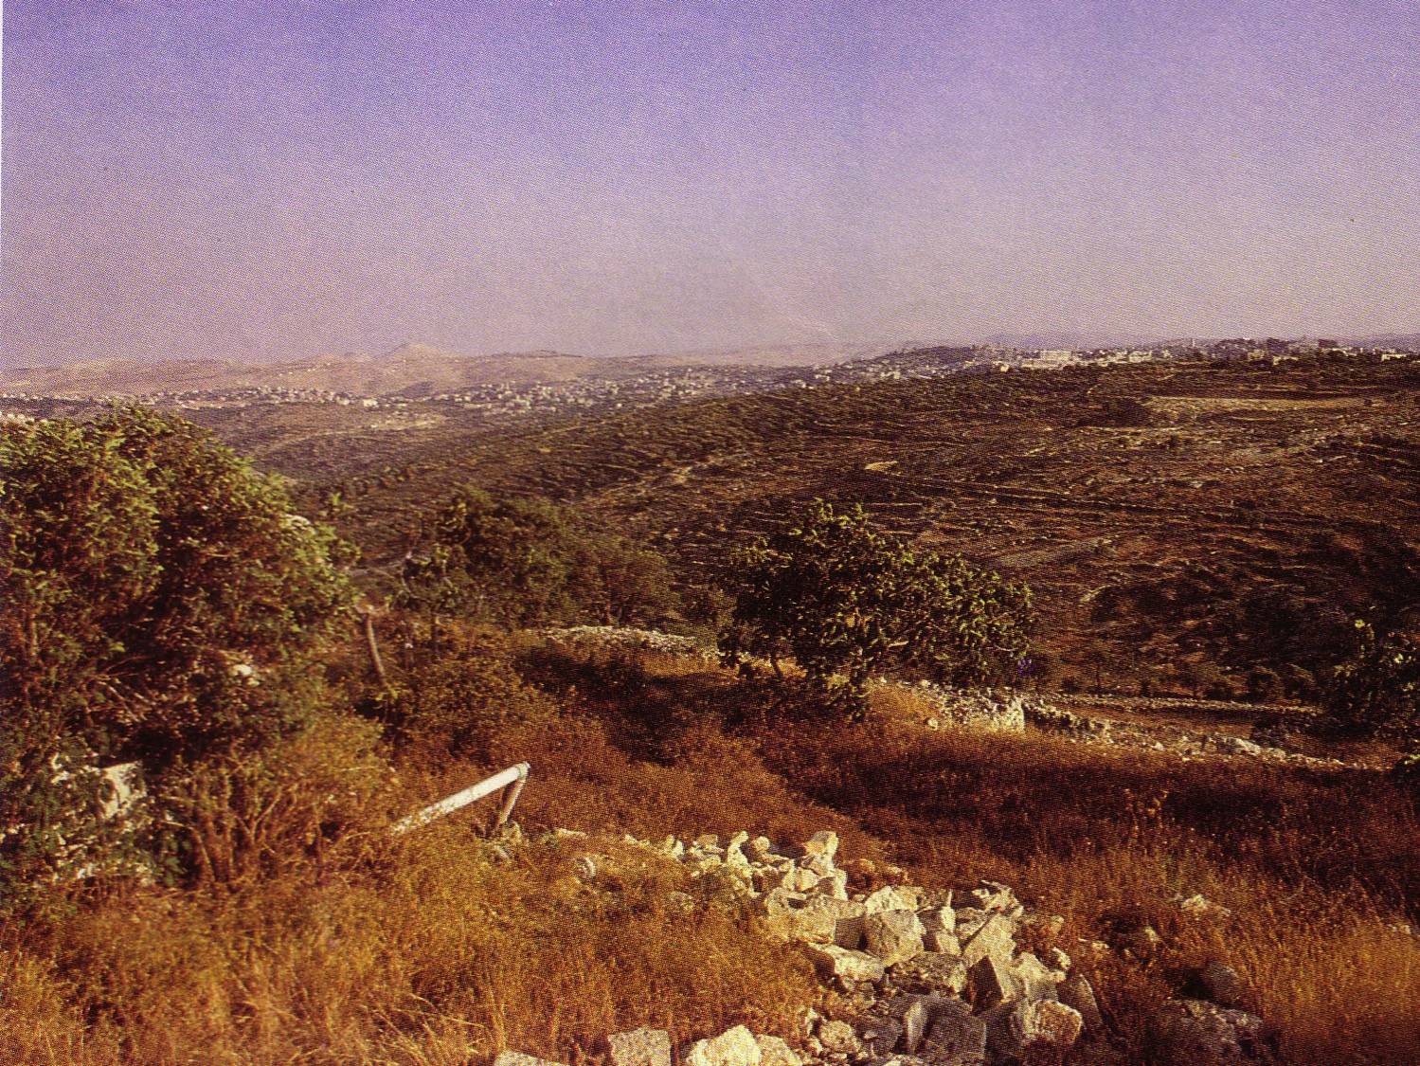
යුදා කදු
10

Slide 28
උස් කලාප
උතුරු- දකුණු බෙදීම්
10
මෙගිද්දෝ තැන්න ලෙසද හදුන්වයි
යෙස්රීල් මිටියාවත
මධ්‍යම කදු පරාසය

Slide 29
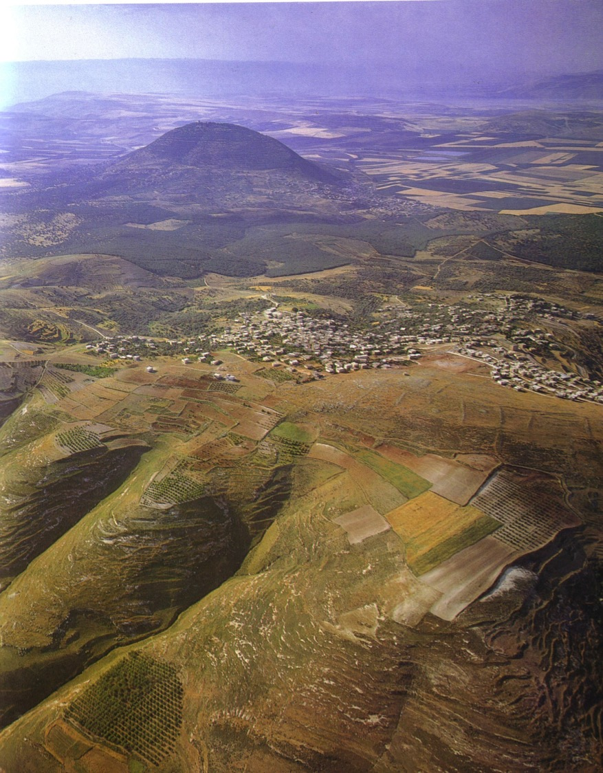
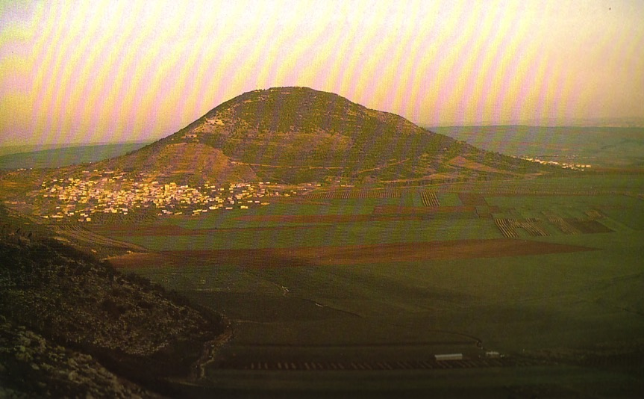
යෙස්රීල් මිටියාවතේ වූ
තාබෝර් කන්ද
10

Slide 30
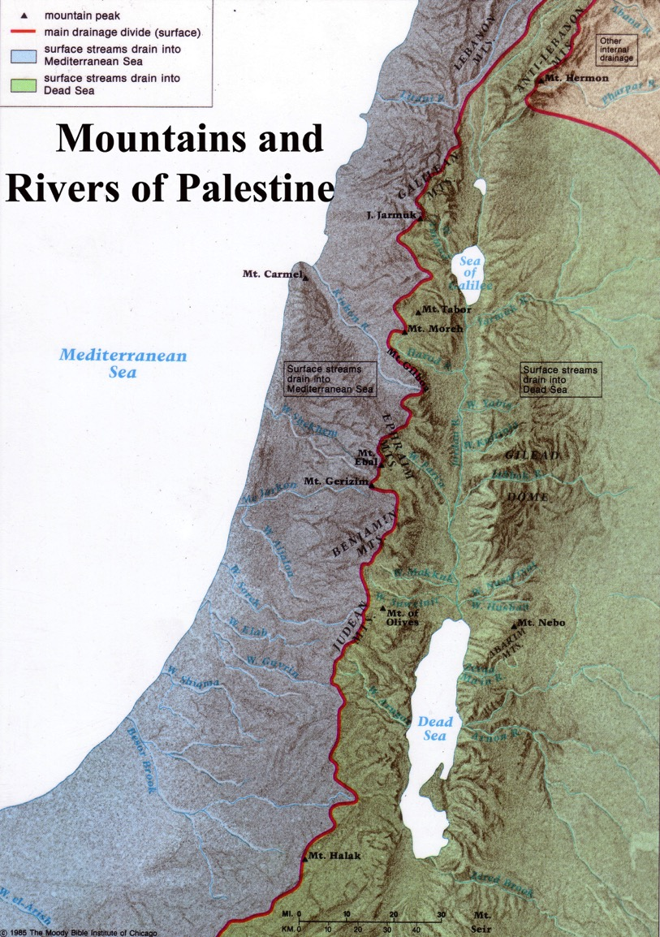
මධ්‍යම කදු පරාසය
10
නැගෙනහිර හෝ බටහිරට ජලය ගලායන්නට කදු වැටිය හේතුවේ.
දකුණේ වූ වඩා උස් කදු

Slide 31
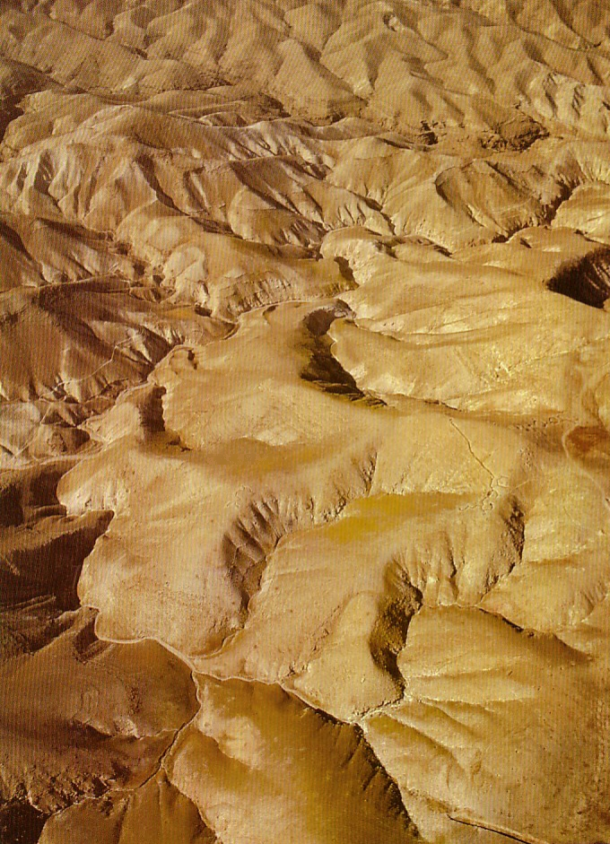
යුදාහි කාන්තාර
10

Slide 32
උස් කලාප
උතුරු- දකුණු බෙදීම්
10
යොර්දාන් විවරය

Slide 33
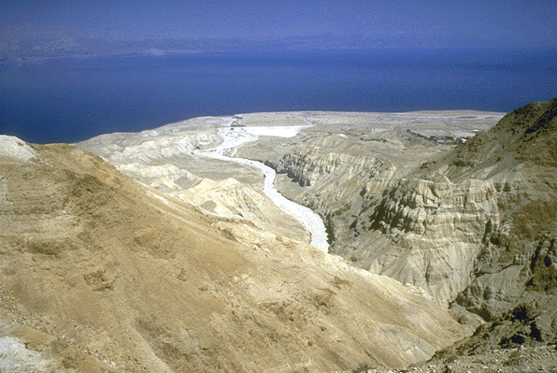
යොර්දාන් විවරය
10
ගැඹුරු අවපීඩන( පහත් ) බිම්
පහත ලුණු මුහුද
කාන්තාරයේ සිට යුදා දක්වා නැගෙනහිර සිට බලද්දි

Slide 34
උස් කලාප
උතුරු- දකුණු බෙදීම්
10
ට්‍රාන්ස් ජෝර්දාන් සානුව (උස් බිම)

Slide 35
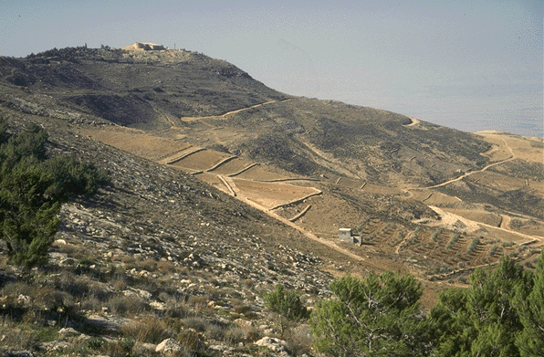
ට්‍රාන්ස්ජෝර්දාන් සානුව
10
නෙබෝ කන්ද

Slide 36
උස් කලාප
උතුරු- දකුණු බෙදීම්
10

Slide 37
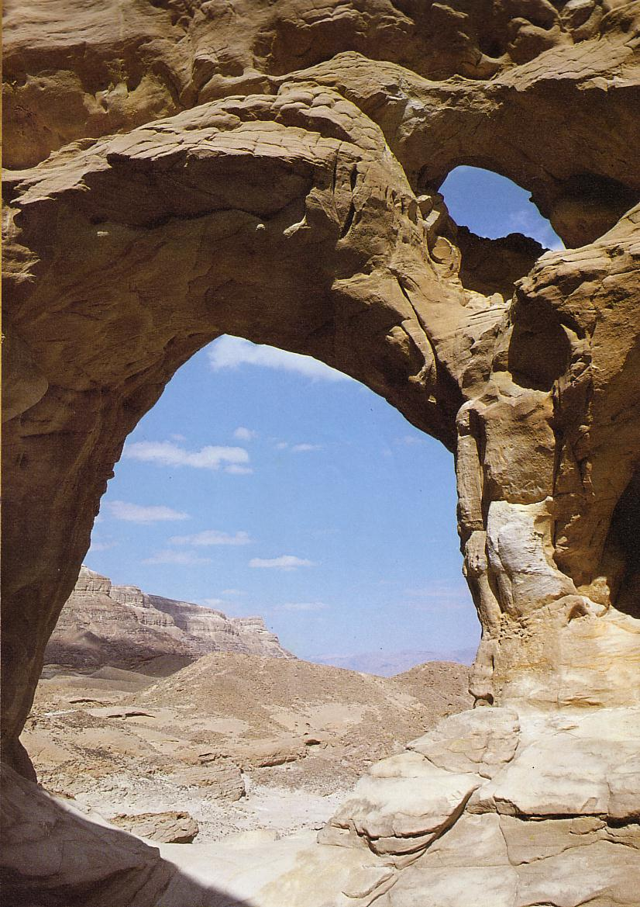
නෙගෙව්
10

Slide 38
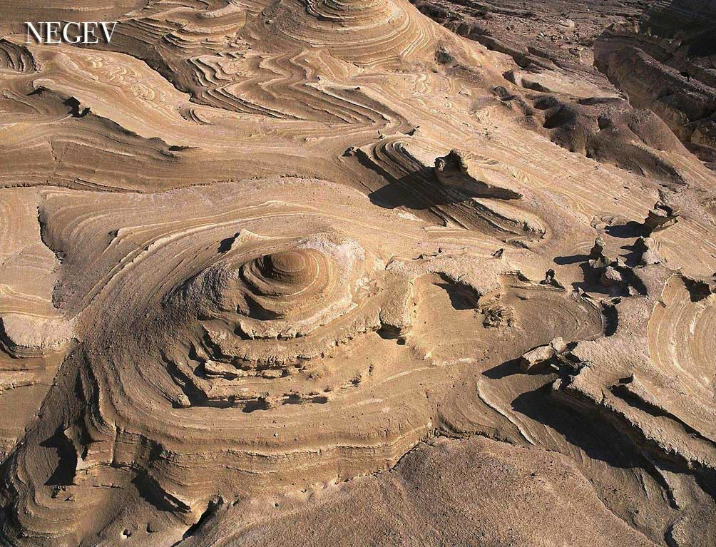
නෙගෙව්

Slide 39
වම් පැත්ත
12
පුරාණ ඉශ්රායෙලයේ ගමනාගමනය
දකුණු පැත්ත
බටහිර හා උතුර
නැගෙනහිර හා දකුණ

Slide 40

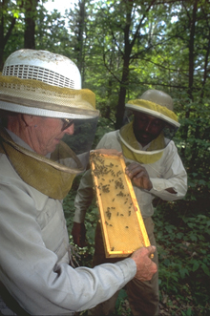
12
වම් පැත්ත
පුරාණ ඉශ්රායෙලයේ ගමනාගමනය
දකුණු පැත්ත
ගොවියන්
මී පැණි සහිත දේශය
එඩේරුන්
කිරි ගලනදේශය

Slide 41
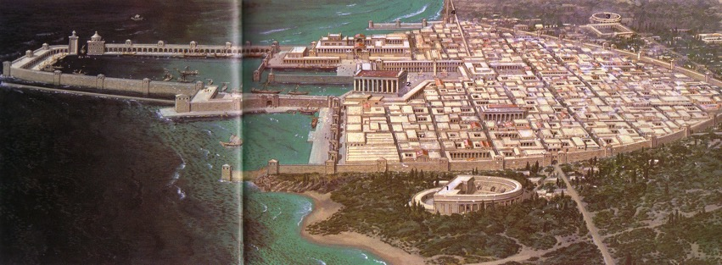
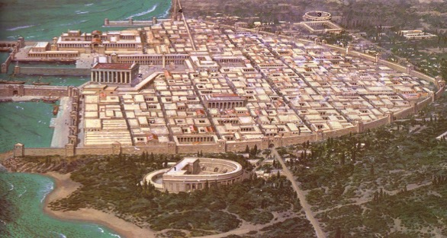
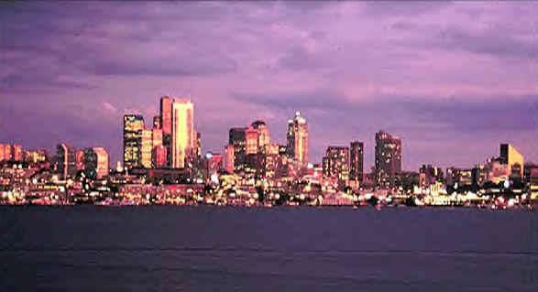
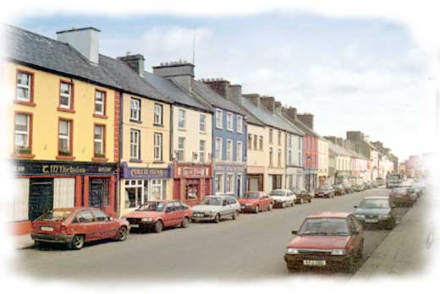
12
වම් පැත්ත
පුරාණ ඉශ්රායෙලයේ ගමනාගමනය
දකුණු පැත්ත
විශාල නගර 40
කුඩා නගර 310

Slide 42

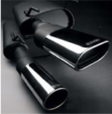
12
වම් පැත්ත
පුරාණ ඉශ්රායෙලයේ ගමනාගමනය
දකුණු පැත්ත
ලේසියි ,
අනාවැකි පලකල හැකියි
නිර්ගමනය,
කලින් කිව නොහැකියි

Slide 43
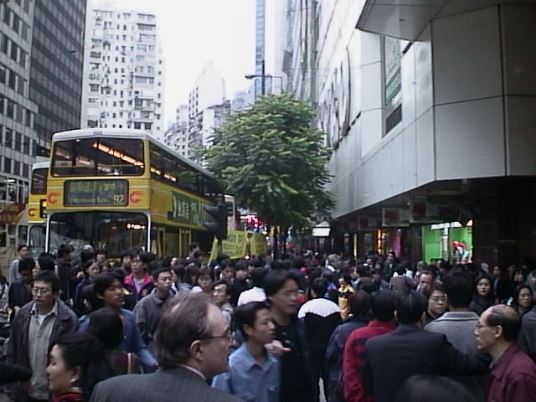
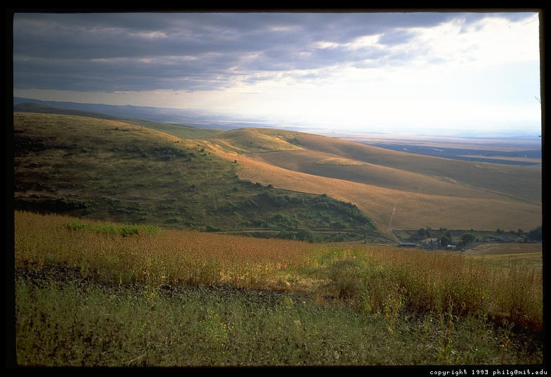
12
වම් පැත්ත
පුරාණ ඉශ්රායෙලයේ ගමනාගමනය
දකුණු පැත්ත
හුදකලාවූ , නිහඩ,
ජාතිකවාදී
වෙළද, මහත් ශබ්ද ඇති ,ජාත්‍යන්තර

Slide 44

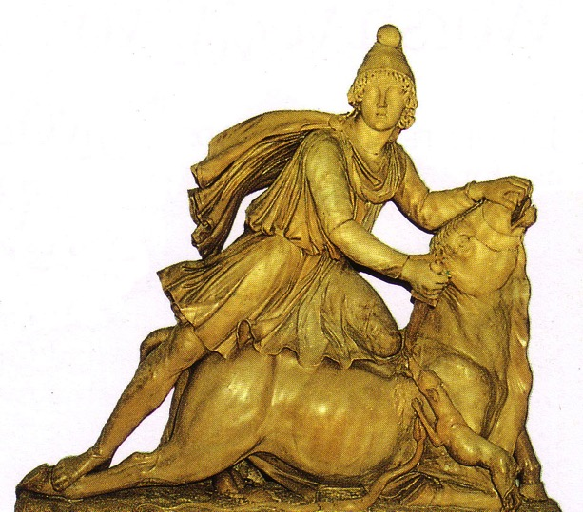
12
වම් පැත්ත
පුරාණ ඉශ්රායෙලයේ ගමනාගමනය
දකුණු පැත්ත
සංකලනය(Syncretism)
මිත්‍යා දේවතා (Paganism)
ආගමික නිර්මලබව ,
එකදේවවාදය
(Monotheism)

Slide 45
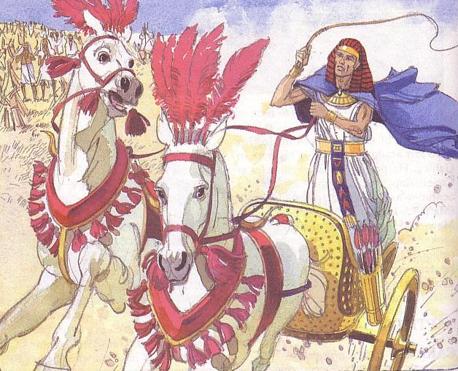
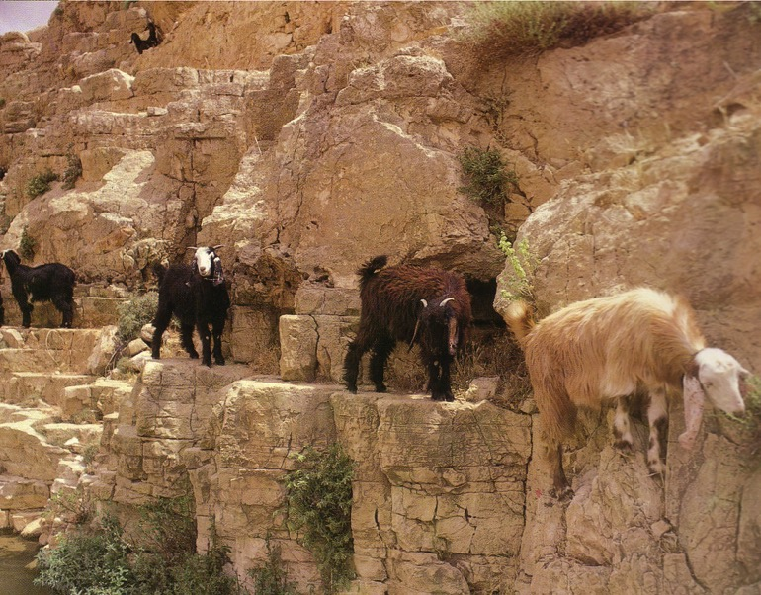
12
වම් පැත්ත
පුරාණ ඉශ්රායෙලයේ ගමනාගමනය
දකුණු පැත්ත
අවුරුදු 150 ක් ඉශ්‍රායලය මගින් පාලනය කෙරින
අවුරුදු 1650 ක් ඉශ්‍රායලය මගින් පාලනය කෙරින

Slide 46
පිනිසියානුවන්
සිරියන්
12
වම් පැත්ත
පුරාණ ඉශ්රායෙලයේ ගමනාගමනය
දකුණු පැත්ත
රෝමානු
මුහුදු මිනිසුන් ,
The “ians” (mostly)
කාන්තාර මිනිසුන් ,
The “ites”
බබිලෝනියන්
අමොනිවරු
අසරියානුවන්
Israelites
පිලිස්තිවරුන්
මෝවාබ්වරු
ඊජිප්තුවරුන්
එදොම්වරු

Slide 47
වම් පැත්ත
12
පුරාණ ඉශ්රායෙලයේ ගමනාගමනය
දකුණු පැත්ත
බටහිර හා උතුර
නැගෙනහිර හා දකුණ

Slide 48
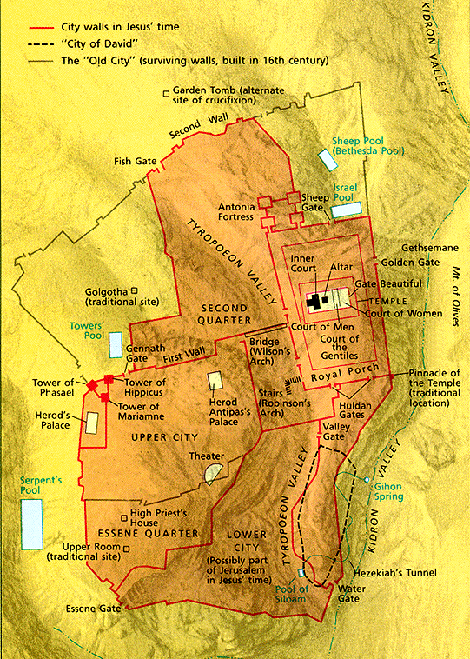
යෙරුසලම
21
අවාසි
වාසි
අවදීන්
වැදගත්කම්

Slide 49
යෙරුසලම
21
අවාසි

Slide 50
වම් පැත්ත
12
පුරාණ ඉශ්රායෙලයේ ගමනාගමනය
දකුණු පැත්ත

Slide 51
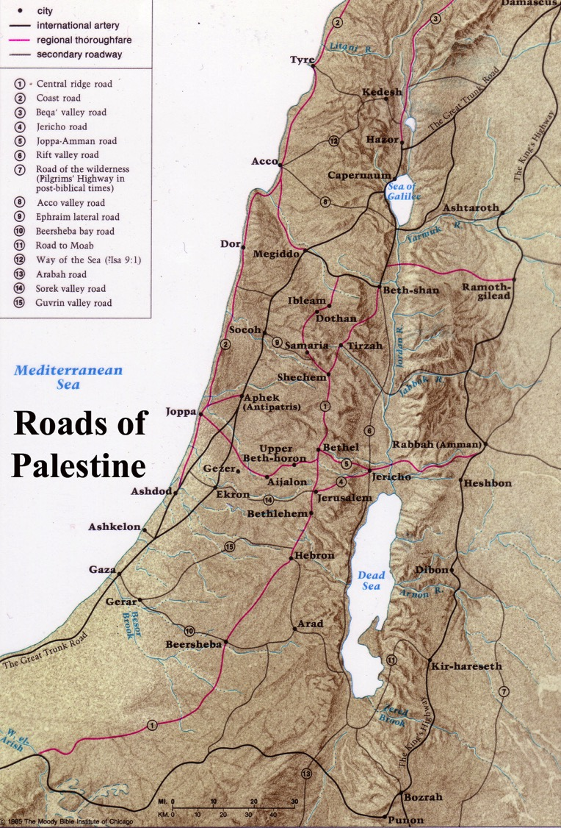
යෙරුසලම ප්‍රධාන මහා මාර්ගයෙන් ඈත්ව පැවතුනි
12
Roads of Israel

Slide 52
යෙරුසලම
21
අවාසි
වාසි

Slide 53
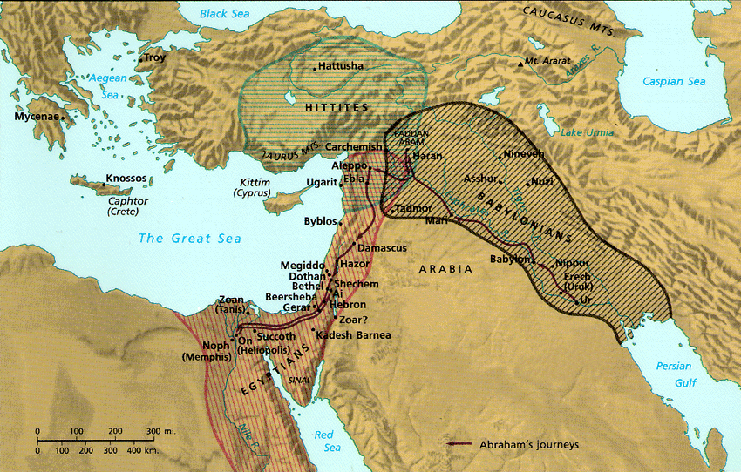
යෙරුසලමේ යුද/ උපායශීලි ස්ථාන
46

Slide 54

යෙරුසලමේ මැද පිහිටීම්
බෙන්ජමින් හා යුදා හි උතුරෙහි ගෝත්‍ර වලට ආසන්නව යෙරුසලම පැවතුනි
යෙරුසලම

Slide 55
යෙරුසලම
24e
අවාසි
වාසි
ආරක්‍ෂිත කඳු
ජල උල්පත්

Slide 56
යෙරුසලම
23
අවාසි
වාසි
අවදීන්
යෙබුසිවරුන් (1500 BC)
සලමොන් (971 BC)
හෙසකියා (700 BC)
හෙසකියා (700 BC)
586 BC
නෙහෙමියා (444 BC)
හස්මෝනිවරු (100 BC)
මහා හෙරෝද් (20 BC)
නව පවුරු

Slide 57
Jerusalem
යෙරුසලම
22b
අවාසි
වාසි
අවදීන්
වැදගත්කම්
යුදා
කිතුනු
මුස්ලිම්
සියළු ජාතින්

Slide 58

යෙරුසලම

Slide 59


යෙරුසලම අද
22a

Slide 60

දාවිත්ගේ නුවර ආකෘතියක්

Slide 61



යුදා බටහිර පවුර

Slide 62



මුස්ලිම්වරුන්ගේ පාලනය
ඕමාර්හි මුස්ලිම් පල්ලිය
(පර්වතය තුලවූ ගෝලාර්ධය )
අල් - අක්සා මුස්ලිම් පල්ලිය

Slide 63

මේ ගෝලාර්ධයේ අනාගතය කුමක්ද?

Slide 64
ඊශ්‍රායලයේ උපායශීලි ස්ථාන
46
සිතන්නට යමක් :
දෙවියන්වහන්සේ උන්වහන්සේගේ අරමුණ සදහා උපායශීලි ස්ථානයක ඔබව තබා ඇත්තේ කෙසේද ?
“ස්වාමීවු දෙවියන්වහන්සේ මෙසේ කියනසේක: මේක යෙරුසලමය, ඈ ජාතීන් මැද පිහිටෙවුවෙමි, ඈ අවටින් රටවල් තිබේ. ”
එසකියෙල් 5:5

Slide 65

ගැටළු #1: සුවිශේෂවල සෑම භූගෝලීය පිහිටීමක්
දුර සැතපුම්
යෙරුසලමේ සිට :
බෙතානිය 2
බෙත්ලෙහෙම 6
සිසේරියා පිලිප්පී 105
කානා 69
කපර්ණවුම 85
එම්මාවූස් 7
යෙරිකෝව 15
ජෝර්දානය 21
මධ්යධරණී 40
සීදොන් 130
සිකාර් 31
තීර් 106
ශාරෙපත් 118
කපර්ණවුම සිට:
බෙත්සයිදා 6
සිසේරියා පිලිප්පී 27
කානා 16
නායින් 22
මධ්යධරණී 32
නාසරෙත් 23
ශාරෙපත් 45
තීර් 37
2

Slide 66


පරණ ගිවිසුම් යුගයේ පසුබිම • BibleStudyDownloads.org දී සබැඳෙයි
මෙම ඉදිරිපත් කිරීම නොමිලයේ ලබා ගන්න!
බයිබලය අධ්‍යයන බාගත කිරීම්
නිවස
බාගත කිරීම්
නිති /අසන පැණ
වෙබ් සම්බන්ධකිරීම
දායක වීම
සම්බන්ධ වීම
ඔබව සාදරයෙන් පිලිගන්නවා.
භාෂා 40 කට වඩා වැඩි බයිබලය අධ්‍යයන බාගත කිරීම්.
බයිබලය අධ්‍යයන බාගත කිරීම් නොමිලේ කළහැකිය. ඒ සඳහා, භාෂා 44 ක පින්තූර විස්තර ගොනු සහ වචන ගොනු 44 ක් මෙහි ඇත.
Notes:
OT Backgrounds (ob)

